Slide 1
LED芯片制造工艺流程简介
范青青
2011年5月18日

Slide 2
主要内容
LED的简单介绍
LED芯片制造流程简介

Slide 3
LED的简单介绍：
LED是Light Emitting Diode的英文缩写，中文称为发光二极管。
发光二极管(LED)是由数层很薄的搀杂半导体材料制成，一层带过量的电子，另一层因缺乏电子而形成带正电的“空穴”，当有电流通过时，电子和空穴相互结合并释放出能量，从而辐射出光芒。

Slide 4
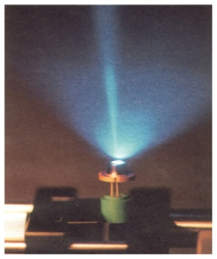
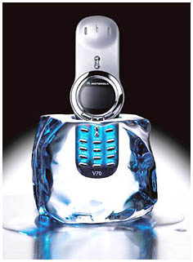
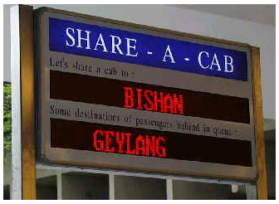
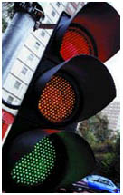
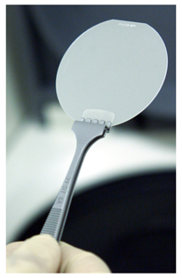


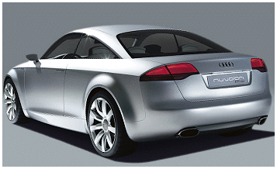
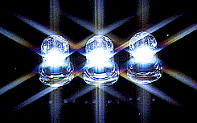
LED芯片的应用：

Slide 5
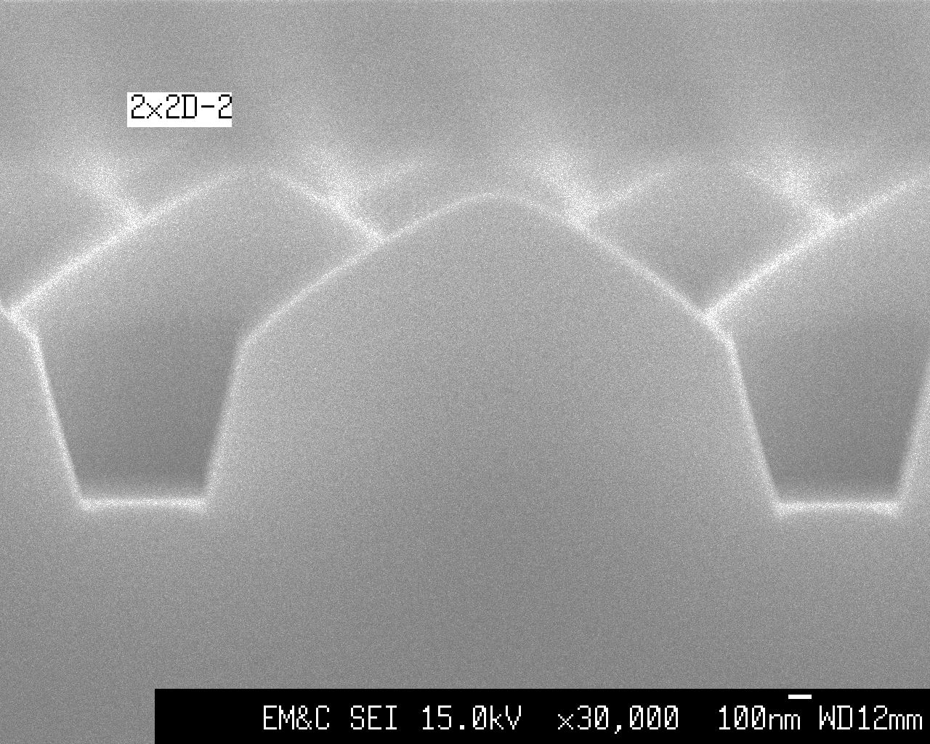
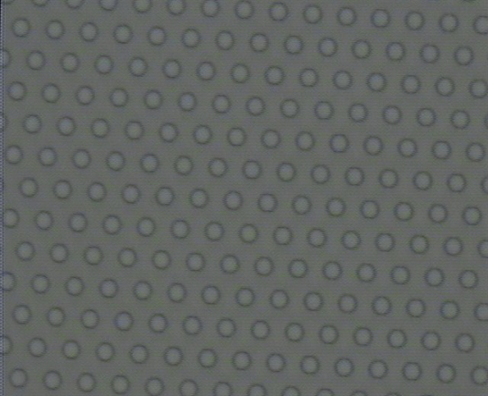
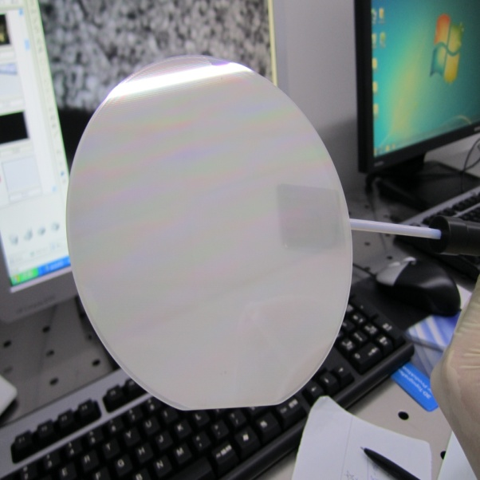
LED芯片制造流程示意图：
蓝宝石衬底（Al2O3)
PSS工艺
Patterned Sapphire Substrate
（衬底厂商提供）
图形化蓝宝石衬底
减小反向漏电，提高LED寿命，增强发光亮度

Slide 6
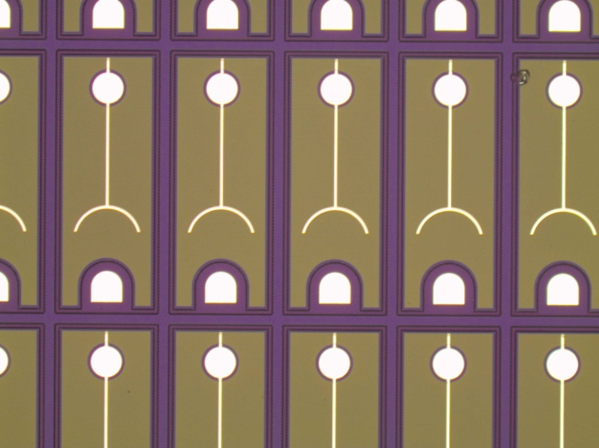
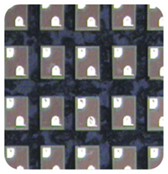
生长外延层（EPI）
芯片前段工艺
（wafer）
芯片后段工艺
（chip）
P-GaN
N-GaN
蓝宝石衬底

Slide 7
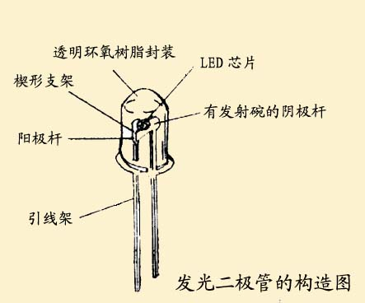
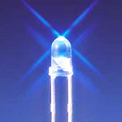
封装

Slide 8

台阶光刻前清洗
  打印流程卡、标签、分批次
  防止混片
  清洁晶片表面
  防止台阶光刻后图形不标准

Slide 9
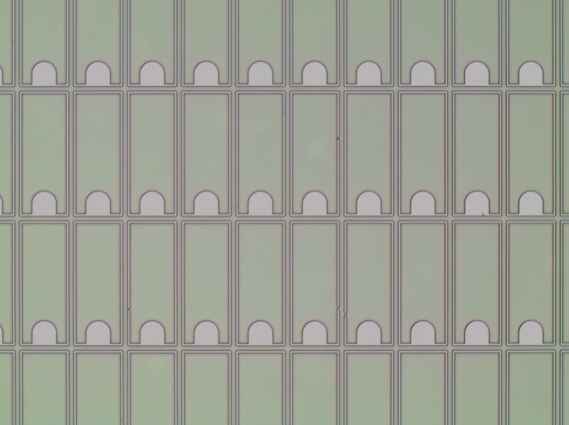
Mesa光刻
PR
P-GaN
  用光刻胶做出Mesa图形
  PR保护P型层，露出N电极位置
N-GaN
蓝宝石衬底

Slide 10
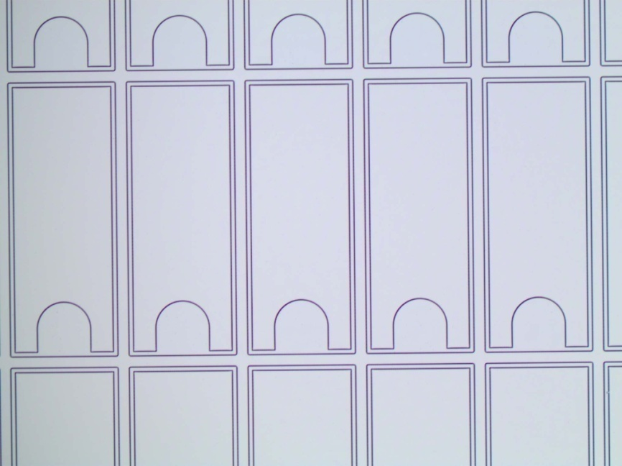
Mesa干法刻蚀
PR
P-GaN
N-GaN
  无光刻胶保护的地方被刻蚀到N型层
  露出N电极处的外延层
蓝宝石衬底
发光区
N电极处
切割道

Slide 11
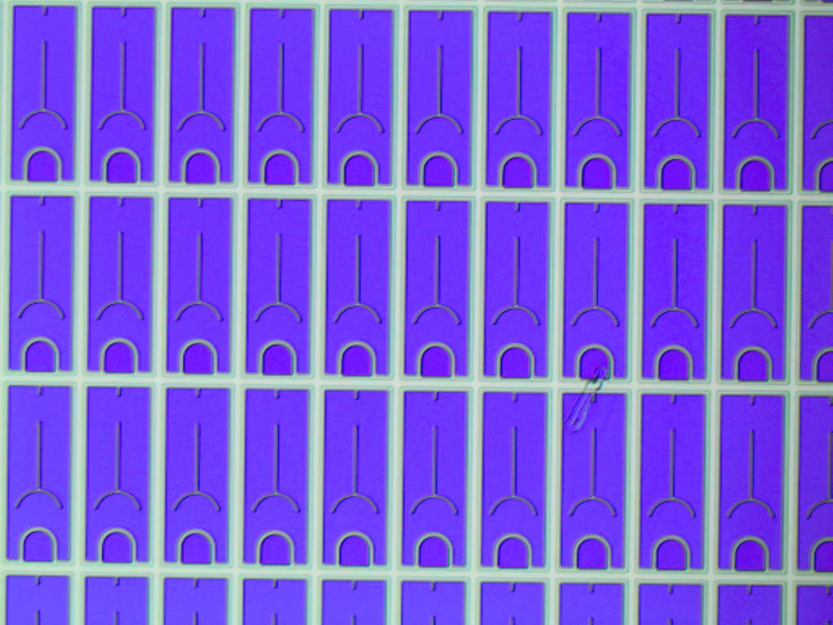
CBL沉积
CBL光刻
  CBL(Current Blocking Layer)电流阻挡层
  具有扩展表面电流作用
有光刻胶
无光刻胶

Slide 12
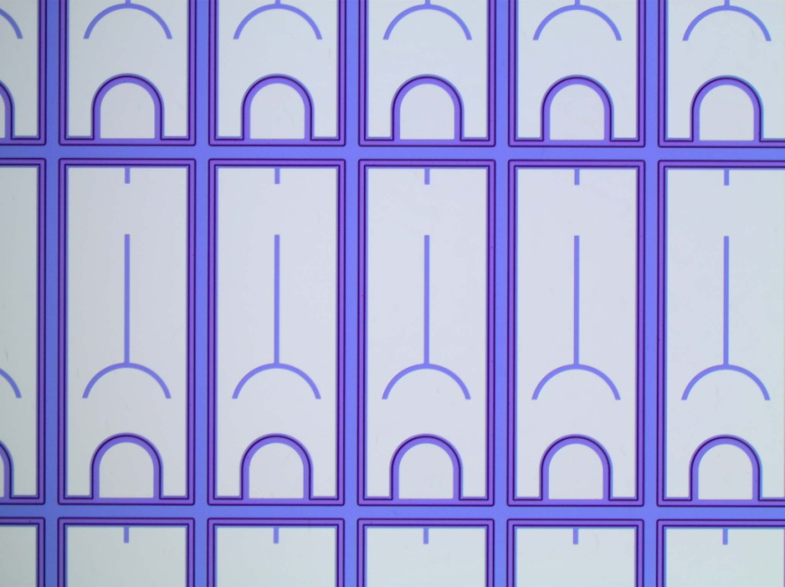
CBL蚀刻
  采用湿法蚀刻（氢氟酸）
  将没有光刻胶保护的地方的SiO2蚀刻掉
SiO2
外延N型层
外延P型层

Slide 13
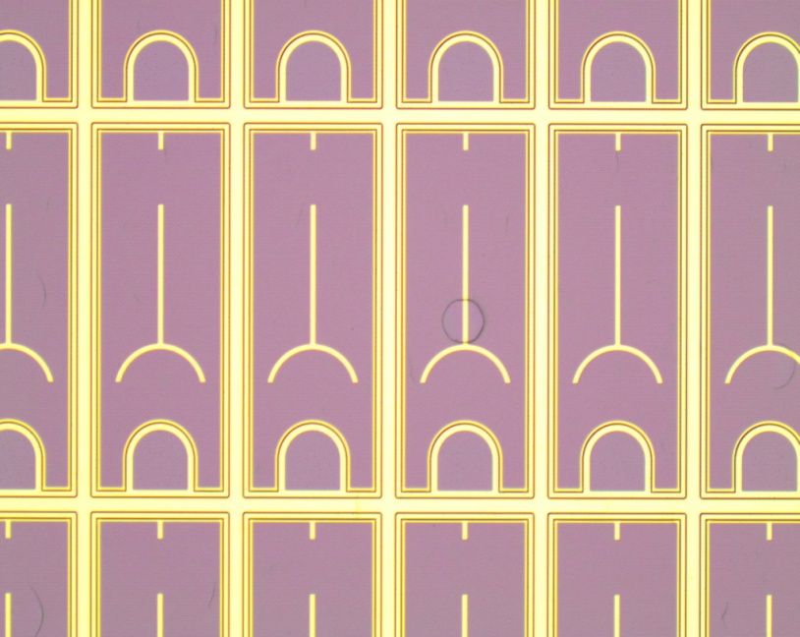
ITO
ITO沉积
P-GaN
N-GaN
  ITO（铟锡氧化物），导电性和透光性好
  作为电流扩展层，有利于芯片的光电性能
蓝宝石衬底
SiO2（底层）+ITO（顶层）
ITO

Slide 14
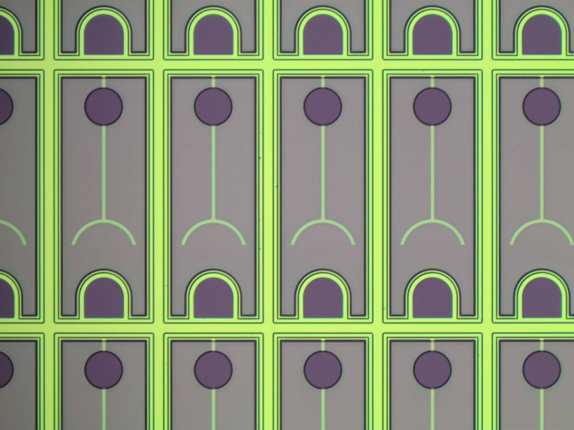
ITO光刻
PR
ITO
P-GaN
  将需要ITO的区域（发光区）用光刻胶保护住，为下一步蚀刻做出图形
N-GaN
蓝宝石衬底
SiO2（底层）+ITO（顶层）
SiO2（底层）+ITO（中层）+PR
ITO（底层）+PR（顶层）
ITO

Slide 15
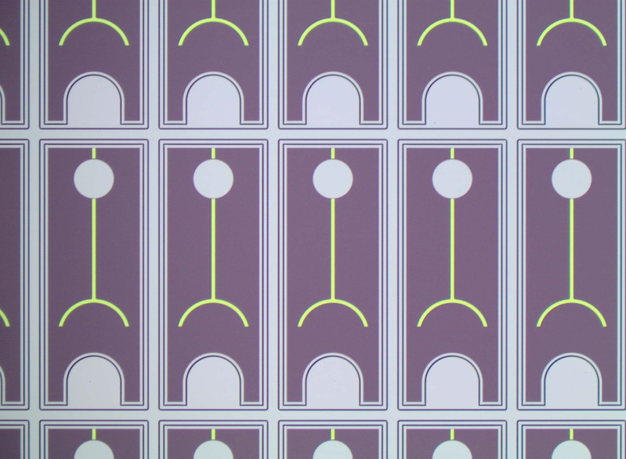
ITO蚀刻
PR
ITO
P-GaN
  采用湿法蚀刻，用ITO蚀刻液蚀刻ITO（盐酸和氯化铁等），用HF酸蚀刻SiO2
  将没有光刻胶保护的地方的ITO和SiO2蚀刻掉
N-GaN
蓝宝石衬底
外延P型层
ITO
SiO2（底层）+ITO（顶层）
外延N型层

Slide 16
预退火
  进行高温热处理，可降低正向电压、有利于电流扩展层表面接触的形成，提高了出光效率

Slide 17
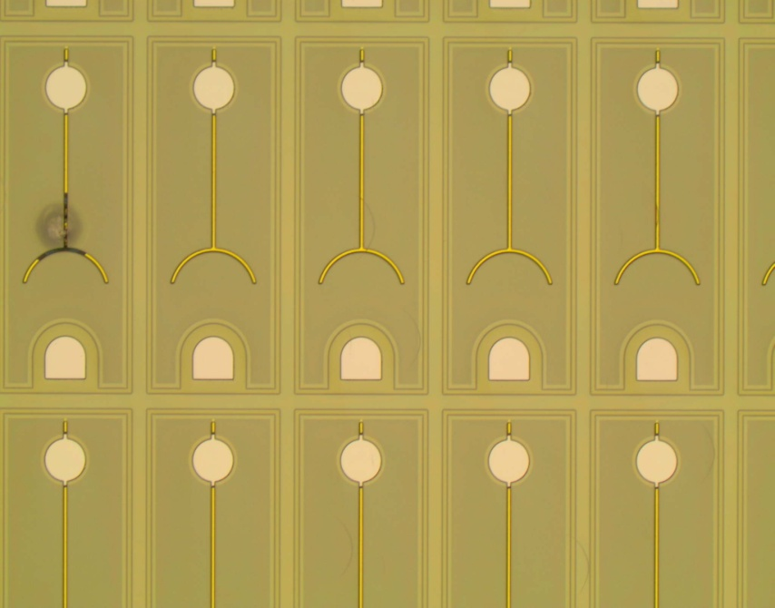
Metal光刻
PR
ITO
P-GaN
  用光刻胶形成电极图形
N-GaN
蓝宝石衬底
有光刻胶
无光刻胶

Slide 18
灰化（Ashing）
酸洗
  等离子去胶：利用氧气、氮气等气体清洁芯片表面，使得光刻胶表面更平整，且可去除电极处的负胶提高电极粘附性

Slide 19
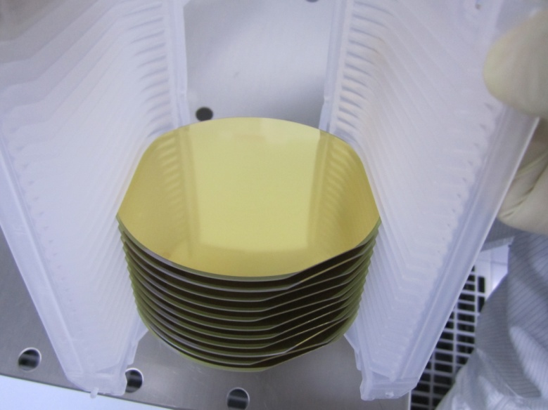
PR
Pad
ITO
P-GaN
Metal蒸镀
N-GaN
蓝宝石衬底
  沉积Cr.Ni.Au.Ti四种金属

Slide 20
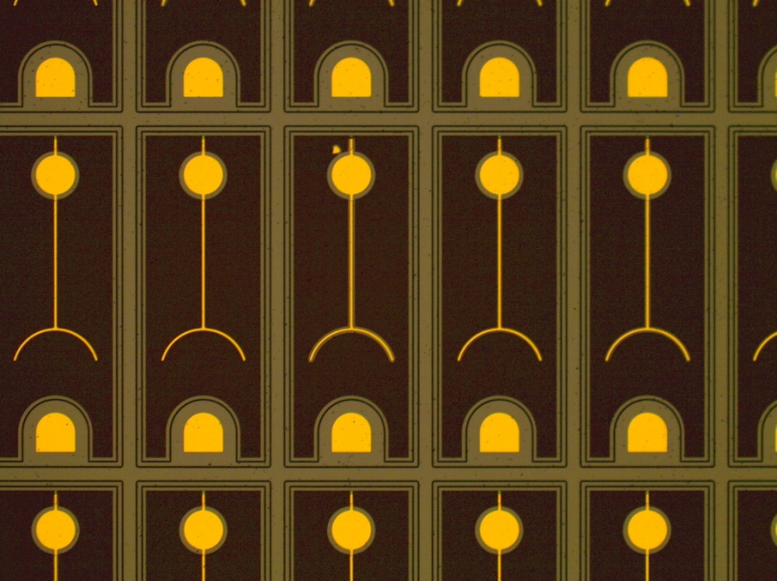
剥离（lift-off）
Pad
ITO
P-GaN
Pad
N-GaN
  将电极以外的金属剥离掉
Sapphire
外延P型层
ITO
SiO2（底层）+Metal（顶层）
Metal

Slide 21
钝化层沉积
  等离子体增强化学汽相沉积(PECVD)Plasma Enhanced Chemical Vapor Deposition）
  用SiO2薄膜做钝化层，防止短路，避免杂质原子对芯片表面的吸附，保护芯片（ITO膜），提高发光效率

Slide 22
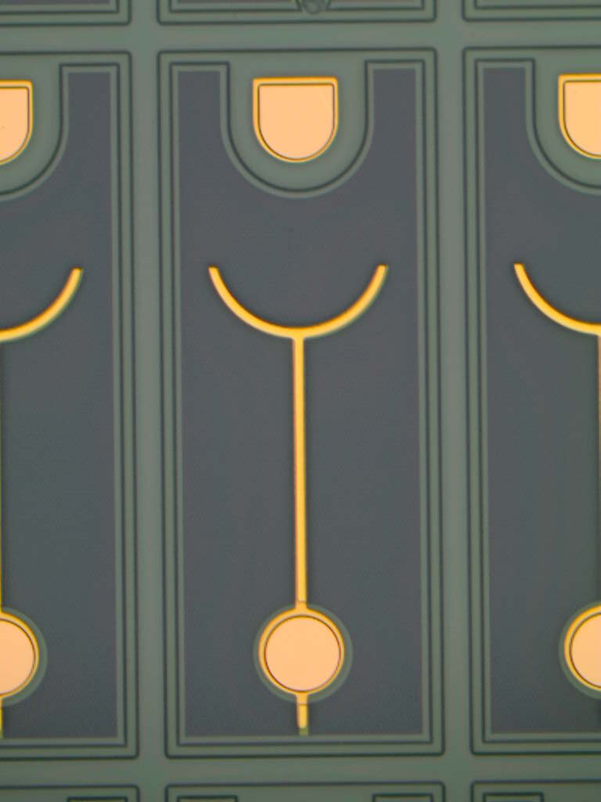
PR
钝化层光刻
SiO2
Pad
ITO
P-GaN
Pad
N-GaN
  做出钝化层图形
Sapphire
有光刻胶
无光刻胶

Slide 23
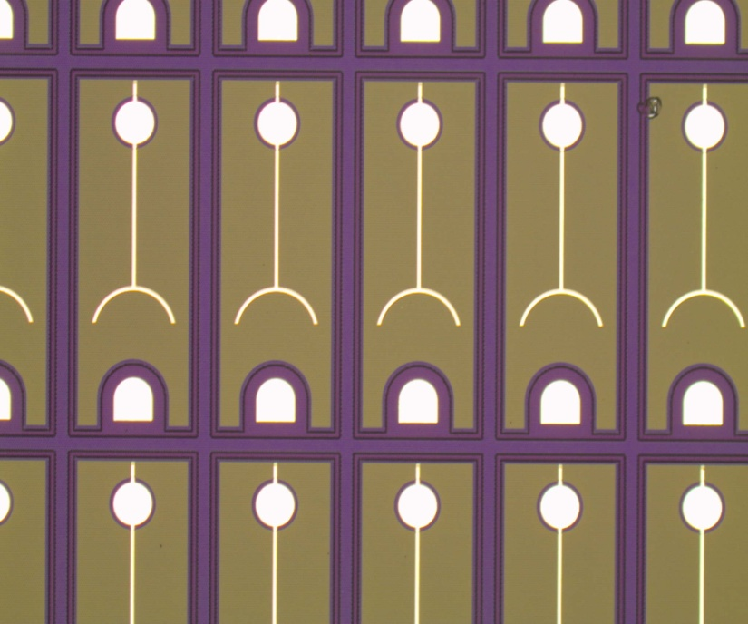
钝化层蚀刻
SiO2
Pad
ITO
P-GaN
  采用干法蚀刻将没有光刻胶保护的地方的SiO2蚀刻掉
Pad
N-GaN
Sapphire
外延层+SiO2
外延层+ITO+SiO2
外延层+SiO2+ITO+SiO2
外延层+金属层

Slide 24
快速退火
BST
  进行高温热处理，模拟客户使用环境，对不良芯粒做一次筛选
  模拟客户打线测试电极粘附性
前段工艺结束

Slide 25
研磨减薄
划裂
测试
包装、出货
分选
自动目检

Slide 26
谢谢！

